Slide 1
Nakama 2
Chapter 6

Slide 2

第６課
贈り物（おくりもの）
Gifts

Slide 3
新しい言葉

Slide 4
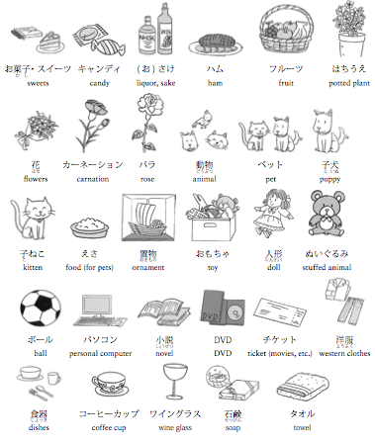
P261.A いつ、だれに、何をあげますか

Slide 5
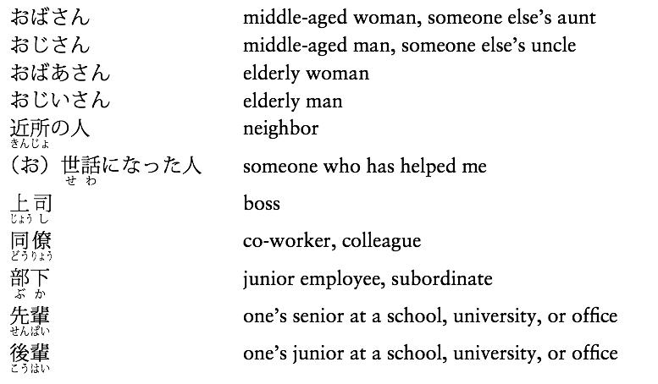
P264.B 贈り物をあげる人、もらう人

Slide 6
話しましょう
どんな人にお世話になったことがありますか。
日本語のクラスの中で先輩はだれですか。
会社で上司、同僚、部下にはどんなスタイルで話すでしょうか。名前はどのように呼（よ）ぶ(call)でしょうか。

Slide 7
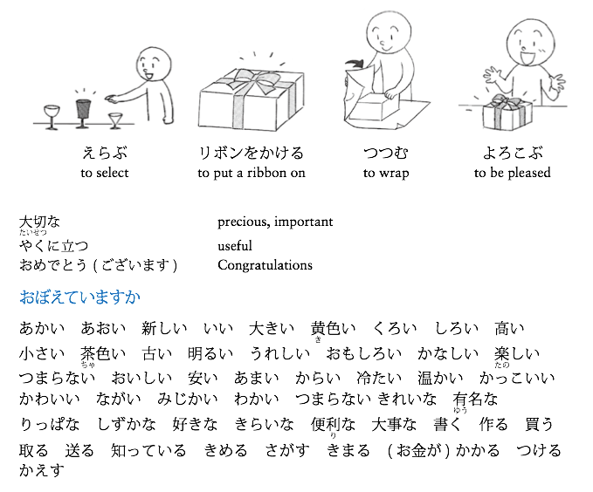
P265.D 贈り物をする時に使う言葉

Slide 8
話しましょう
家族のたんじょう日の時、どんな贈り物を選（えらび）びますか。
大切にしているものがありますか。何ですか。
日本語の勉強には、どんな物が役（やく）に立ちますか。
「おめでとう」という言葉は、どんな時に言いますか。
あなたがどんなことをすると、ご両親は喜（よろこ）ぶと思いますか。

Slide 9

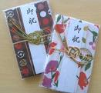
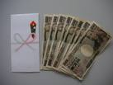
P266.E 〜祝い
結婚祝い
就職（しゅうしょく）祝い
誕生日祝い
入学祝い
卒業祝い

Slide 10
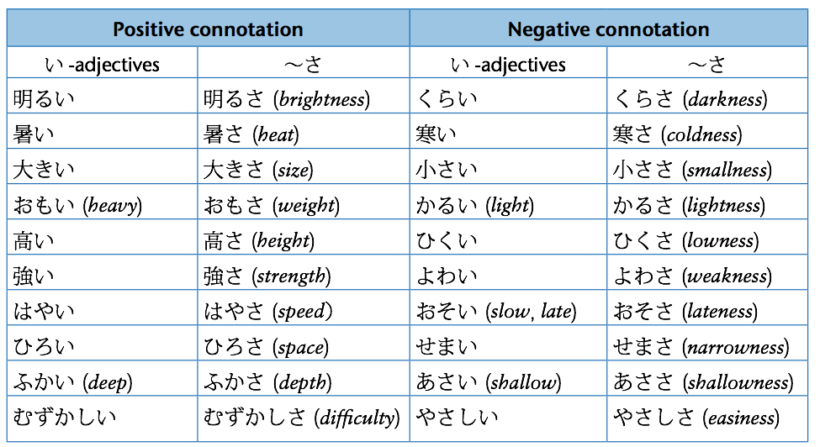
P268.E Nouns derived from いadjectives

Slide 11
ダイアローグ

Slide 12
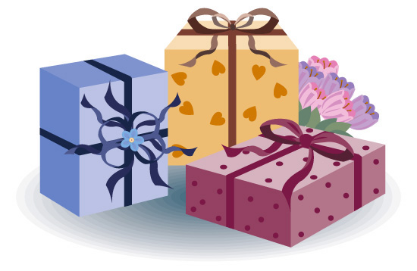
聞く前に
友達の誕生日のプレゼントを買う時、
  どんなプレゼントがいいと思いますか。
  いくらぐらいのプレゼントを買いますか。

Slide 13
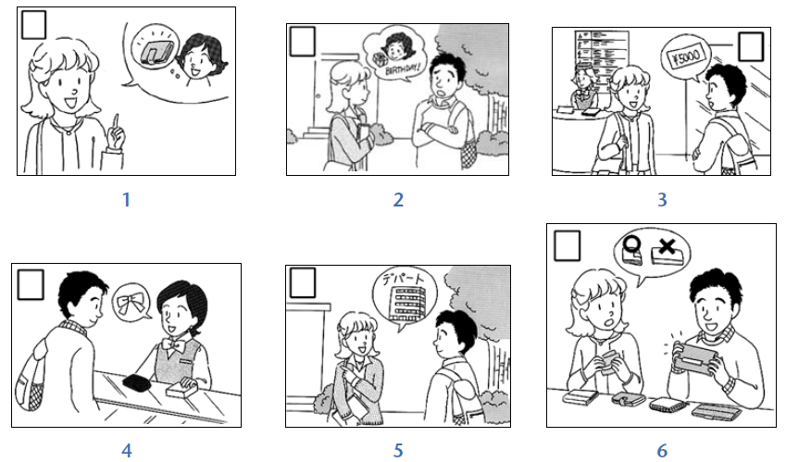
聞いてみましょう
Listen the dialogue and unscramble the frames by writing the correct number in the box in each frame.
４
１
３
５
６
２

Slide 14
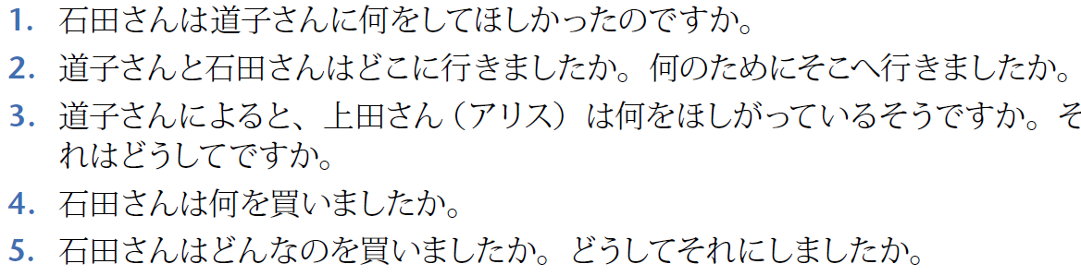
聞いてみましょう

Slide 15
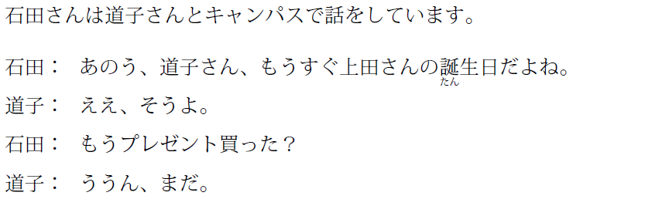
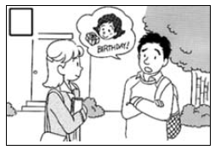
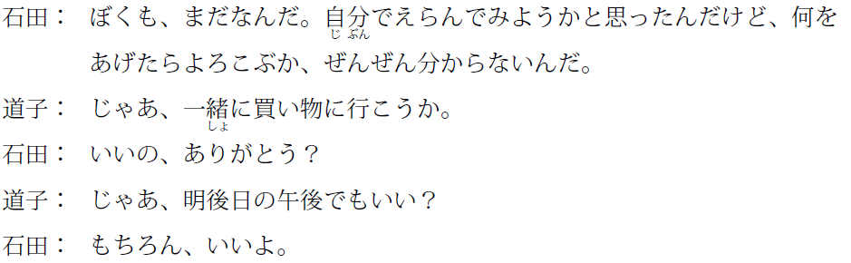
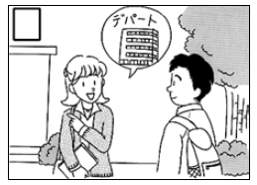

Slide 16
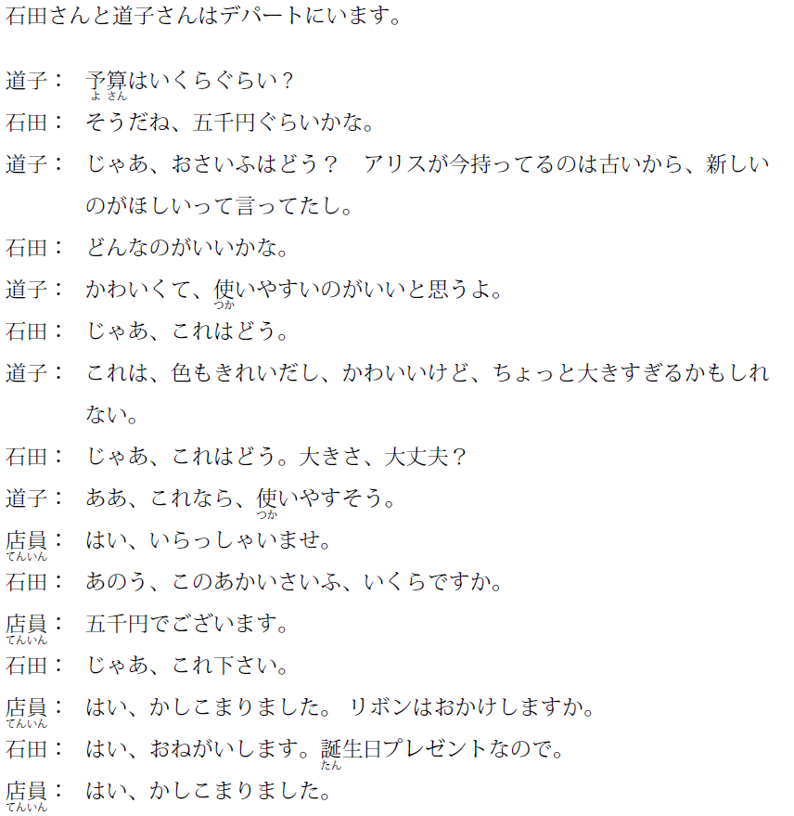
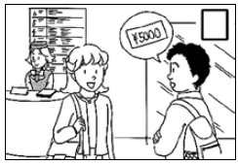
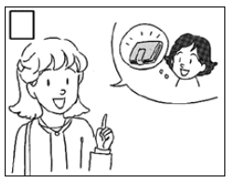
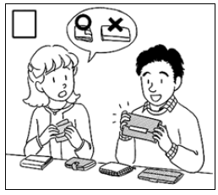
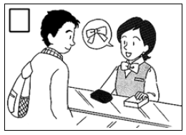

Slide 17
日本の文化

Slide 18
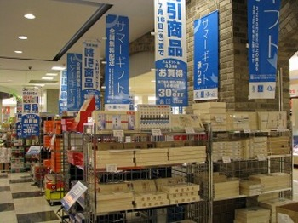
P２７２ 贈り物をする場面（ばめん）
いつ、だれに、何をあげると思いますか。
  お中元
  お歳暮（せいぼ）

Slide 19
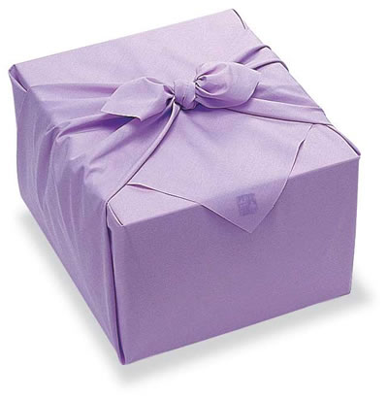
お中元とお歳暮
日本には、大きい二つの贈り物の季節があります。お中元は７月、お歳暮は１２月です。
日本人は、お世話(せわ)になった人に贈り物をします。
  両親（義理（ぎり：in-law）の両親）
  仲人（なこうど：go between）
  取引先（お世話になった会社）
  恩師（お世話になった先生）
  上司

Slide 20
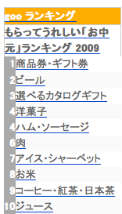
もらってうれしい「お中元」ランキング http://allabout.co.jp/gm/gc/220759/

Slide 21
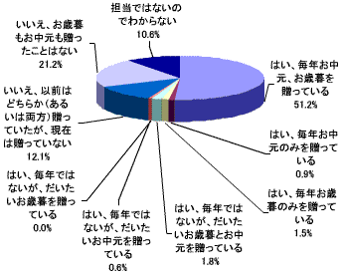
Q：あなたのはたらく会社では、毎年取引先（とりひきさき＝おせわになった会社）にお中元（ちゅうげん）やお歳暮（せいぼ）を贈(おく)っていますか

Slide 22
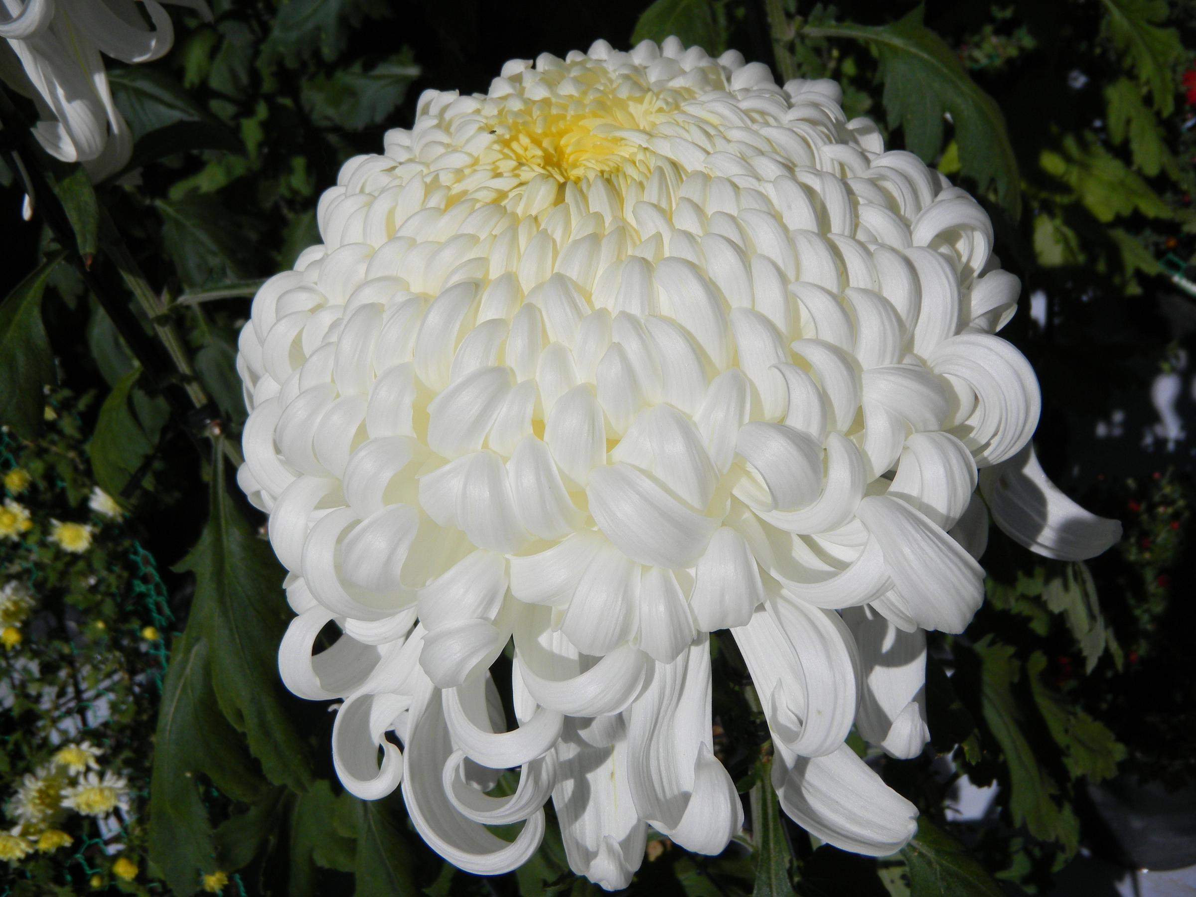
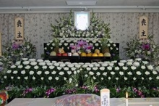
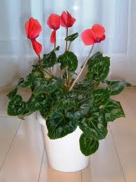
PP272-3 贈り物をする場面
いつ、だれに、何をあげますか。
  お見舞い
  おかえし

Slide 23
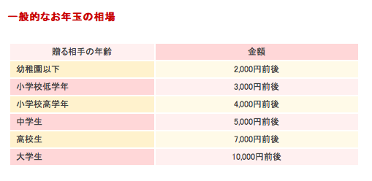
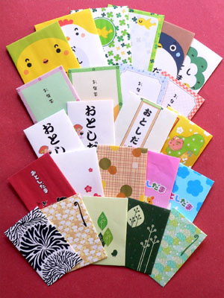
お年玉

Slide 24
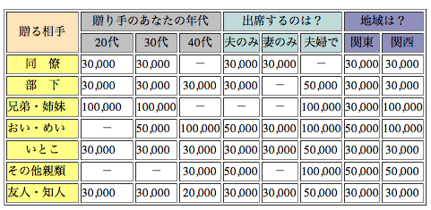
結婚祝い

Slide 25
答えましょう
P272-p273を読んで、答えて下さい。
１（ ）お中元は、毎年１２月ごろ、上司（じょうし）やお世話になった人におくる。
２（ ）日本では、クリスマスに友達とプレゼントをあげたり、もらったりしない。
３（ ）もらった物の半分ぐらいの値段（ねだん）の物をお返し
（おかえし）としてもらった人にあげる。
４（ ）病気見まいは、あげてはいけない物がある
×
○
○
○

Slide 26
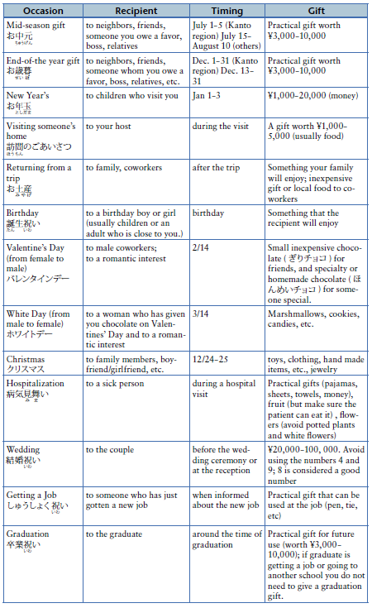
p273

Slide 27
文法１
Using verbs of giving and receiving

Slide 28
Giving verbs (1)
(in-bound)
～くれる／～下さる

Slide 29
～くれる／～下さる
Giving (in-bound)
友達が 私に 花を くれました。
まきの先生が 私の父に 本を 下さいました。
くれる：Giver=equal/inferior, Recipient=“I”, in-group
下さる： Giver=superior, Recipient=“I”, in-group
Giver が
(equal/inferior)
Recipient に
(“I”/ingroup)
Object を
verb
Giver が
(superior)
Recipient に
(“I”/ingroup)
Object を
verb

Slide 30
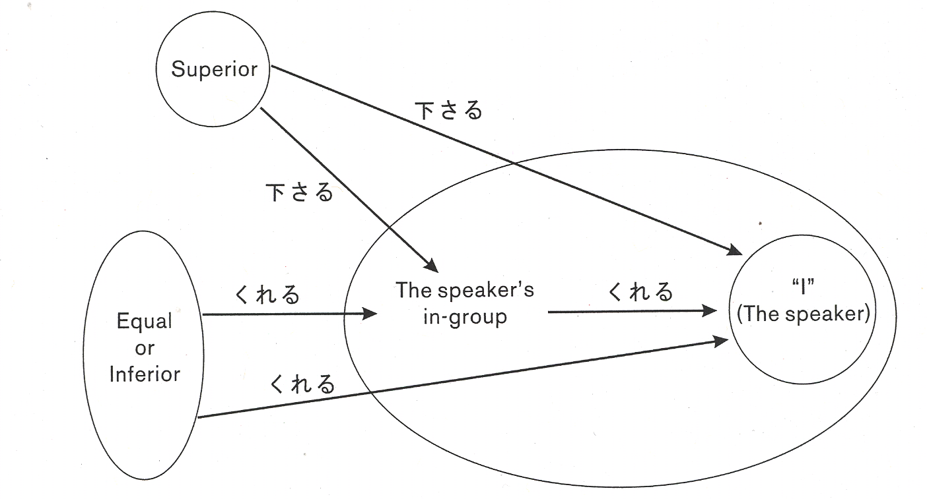

～くれる／～下さる
Giving (in-bound)
先生
(1)
(4)
兄
私
友達
(3)
(2)
(5)
先生が私に本を下さいました。
兄が私に本をくれました。
友達が兄に本をくれました。
先生が兄に本を下さいました。
友達が私に本をくれました。

Slide 31
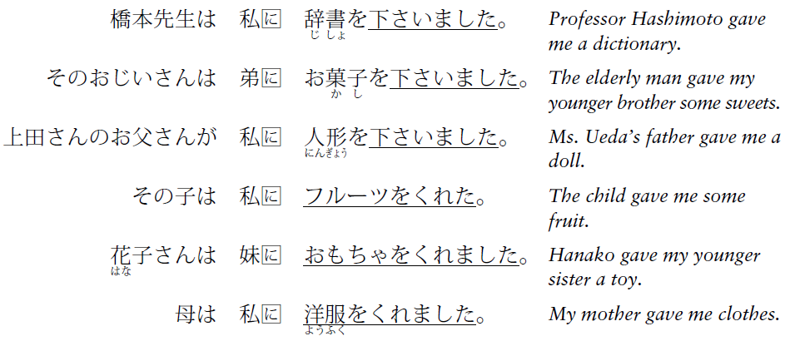
～くれる／～下さる
Giving (in-bound)

Slide 32
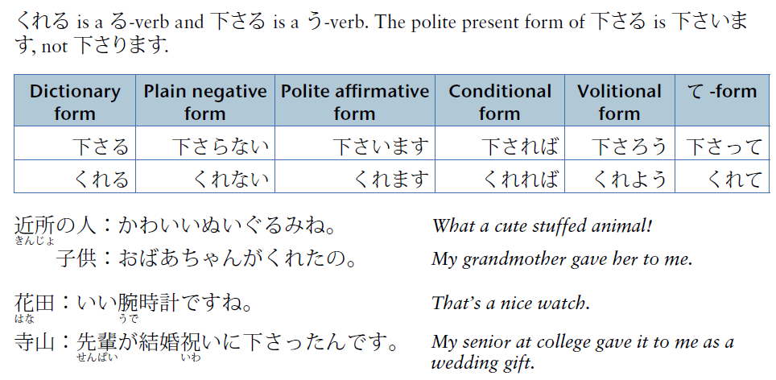
～くれる／～下さる
Giving (in-bound)

Slide 33
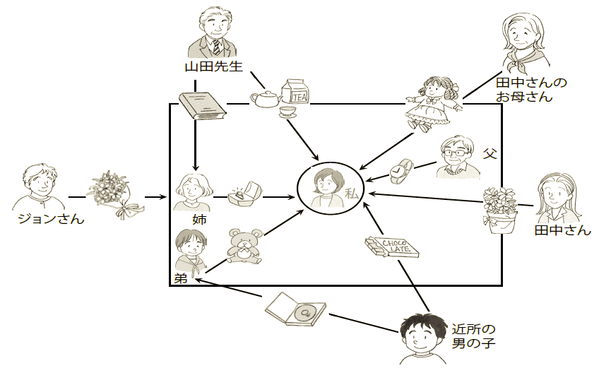
～くれる／～下さる
Giving (in-bound)
④
②
Ex.
①
③
Ex. （父→私）父は私にうでどけいをくれました。
①（姉→私）②（田中さんのお母さん→私）
③（近所の男の子→弟）④（山田先生→姉）

Slide 34
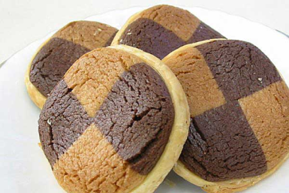

～くれる／～下さる
Giving (in-bound)
(1) X：おいしそうなクッキーね。
Y：うん。おばあちゃんが
(私に)くれたの。
(2) X：いい うで時計ですね。
Y：はい、社長が 結婚祝いに
(私に)下さったんです。

Slide 35
Giving verbs (2)
(OUT-bound)
～あげる／～さし上げる／～やる

Slide 36
～あげる／～さし上げる／～やる
Giving (out-bound)
私は 友達に 花を あげました。
私の父は まきの先生に 本を さし上げました。
私は 花に 水を やります（あげます）
あげる：Giver=“I”,in-group, Recipient=equal/inferior
さし上げる：Giver=“I”,in-group, Recipient=superior
やる：Giver =“I”,in-group, Recipient=inferior
Giver が
(“I”/ingroup)
Recipient に
(equal/inferior)
Object を
verb
Giver が
(“I”/ingroup)
Recipient に
(superior)
Object を
verb
Giver が
(“I”/ingroup)
Recipient に
(inferior)
Object を
verb

Slide 37
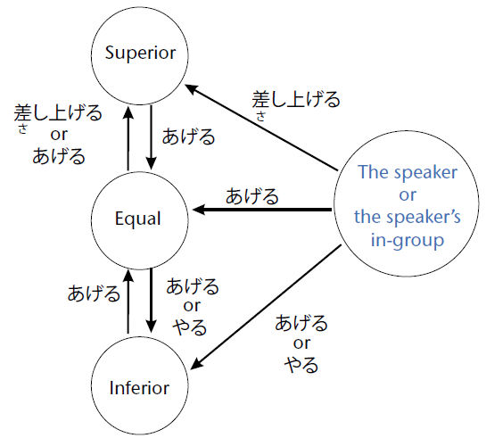
～あげる／～さし上げる／～やる
Giving (out-bound)
先生
私
友達
動物、木、花

Slide 38
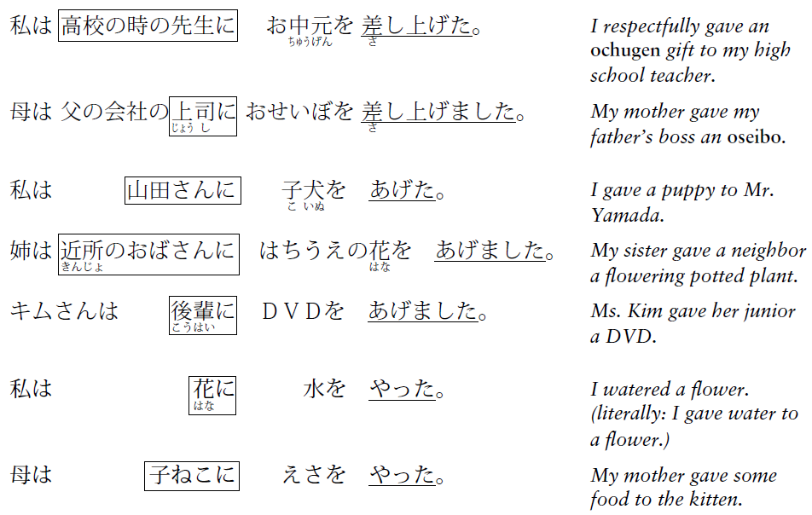
～あげる／～さし上げる／～やる
Giving (out-bound)

Slide 39
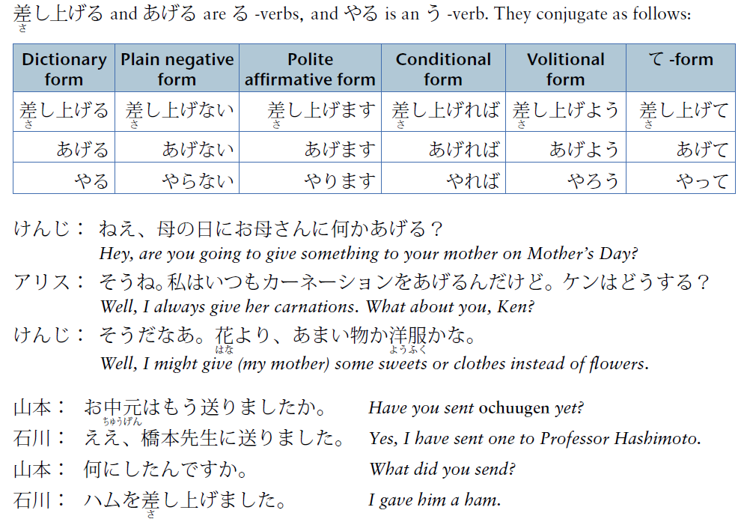
～あげる／～さし上げる／～やる
Giving (out-bound)

Slide 40
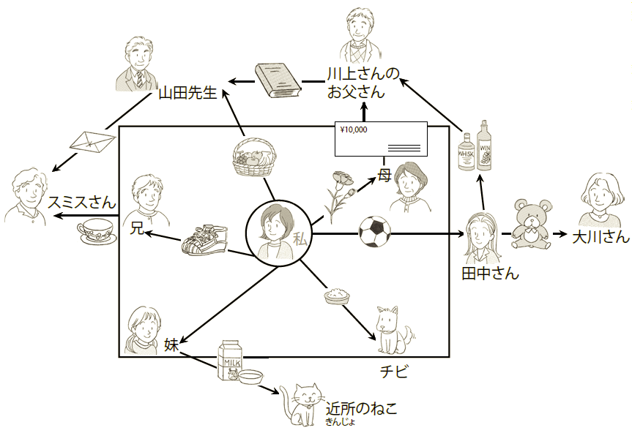
～あげる／～さし上げる／～やる
Giving (out-bound)
②
Ex.
①
④
③
Ex. 私は、たんじょう日に、山田先生にくだものをさし上げました
①（私→兄）②（母→川上さんのお父さん）
③（私→チビ）④（田中さん→大川さん）

Slide 41
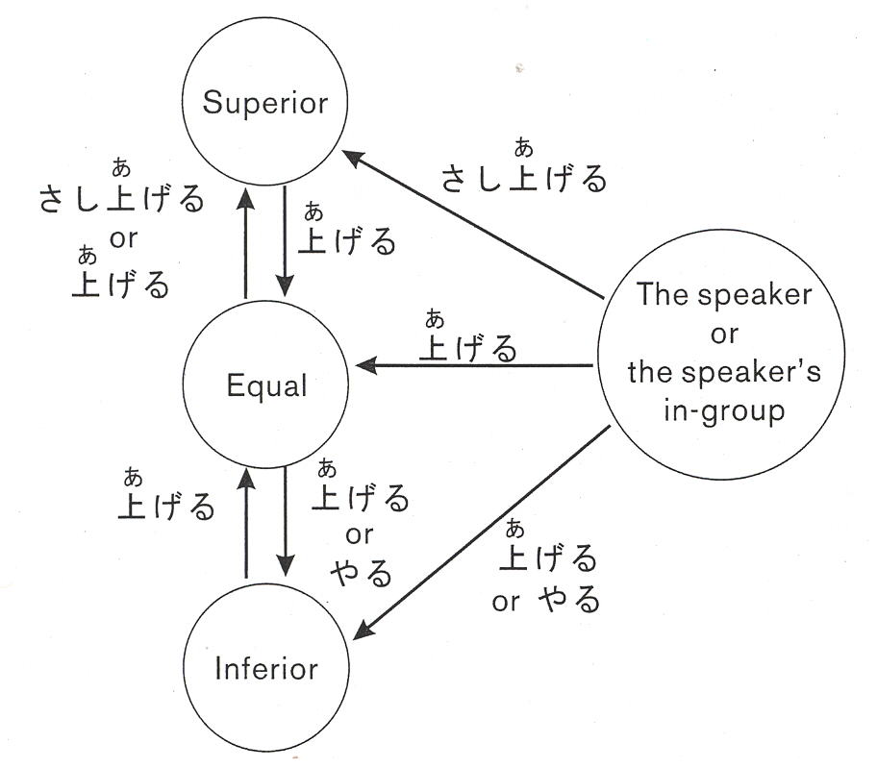
～あげる／～さし上げる／～やる
Giving (out-bound)
私は、すいせんじょうのおれいに、先生に しょうひんけんを
＿＿＿＿＿＿＿＿＿。
山田先生は、すず木先生に、
お茶を＿＿＿＿＿＿。
トムは となりの犬に
ほね(bone) を＿＿＿＿＿＿。
弟は、私の友達に
CDを ＿＿＿＿＿＿＿。
先生
さし上げました
私
友達
あげました
弟
やりました
犬
あげました
Q１：日本に留学する予定です。日本のホストファミリーに何を
さしあげますか。
Q２：日本からアメリカに帰って来た時、家族や友達に、
どんなおみやげをあげたらいいと思いますか。

Slide 42
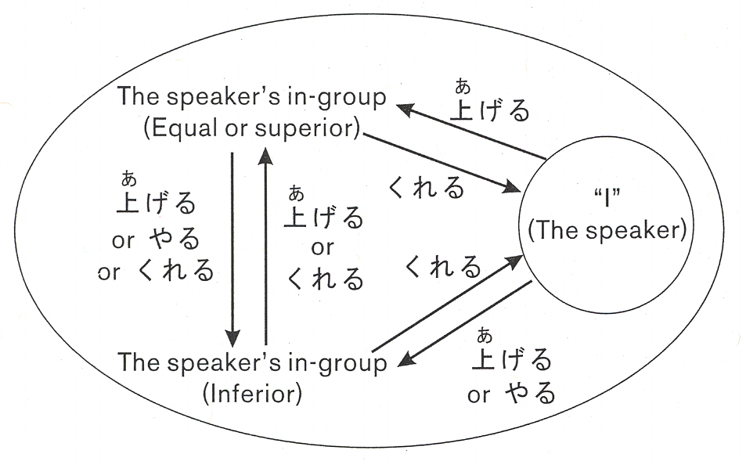
～あげる or ～くれる
If both the giver and the recipient are members of the in-group, あげる／やるcan be used interchangeably with くれる
あげる: the speaker feels closer to the giver
  母が 弟に おかしを あげた。
くれる: the speaker feels closer to the recipient
  母が弟に、おかしを くれた。

Slide 43
receiving verbs
(IN-bound)
～もらう／～いただく

Slide 44
～もらう／～いただく
Receiving (in-bound)
田中さんは 山田さんに 花を もらいました。
私の父は まきの先生に 本を いただきました。
もらう： Recipient = anyone.
Giver can’t be the speaker.
Giver (source): If the source is an institution, mark it with から.
(アリスは大学から手紙をもらった。）
いただく： Recipient = anyone
Giver = superior
Recipient が
Giverに／から
Object を
verb
Recipient が
Giver に／から
(superior)
Object を
verb

Slide 45
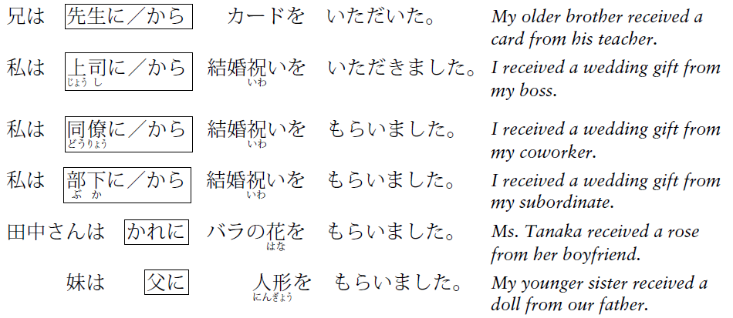
～もらう／～いただく
Receiving (in-bound)

Slide 46
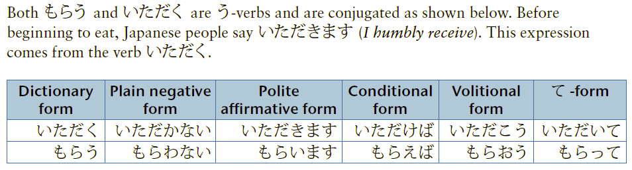
～もらう／～いただく
Receiving (in-bound)

Slide 47
～もらう／～いただく
Receiving (in-bound)
②
④
Ex.
①
③
Ex. （私←父）私は父にうでどけいをもらいました。
①（私←姉）②（私←田中さんのお母さん）
③（弟←近所の男の子）④（姉←山田先生）

Slide 48
Whose point of view?
Giving Verb:～くれる or
Receiving verb:～もらう
in-bound

Slide 49
Whose point of view?
～くれる vs ～もらう (in-bound)
Giving verb:～くれる
From the giver’s point of view
（父→私）
The left-side person is the subject of the sentence.
父は私にうでどけいをくれました。
Receiving verb: ～もらう
From the recipient’s point of view
（私←父）
The felt-side person is the subject of the sentence.
私は父にうでどけいをもらいました。

Slide 50
Whose point of view?
～くれるvs～もらう (in-bound)
②
Ex.
①
～くれる／～下さる
From the giver’s point of view
Giving (in-bound)
～もらう／～いただく
From the recipient’s point of view
Receiving (in-bound)
Ex. （父→私）父は私にうでどけいをくれました。
①（姉→私）②（田中さんのお母さん→私）
Ex. （私←父）私は父にうでどけいをもらいました。
①（私←姉）②（私←田中さんのお母さん）

Slide 51
話しましょう
～くれる／～下さる
～あげる／～さし上げる／～やる
～もらう／～いただく

Slide 52
話しましょう
去年のクリスマスに家族は何をくれましたか。
バレンタインデーに何かもらったことがありますか。何をもらいましたか。
母の日にお母さんに何をあげたいですか。
一番うれしかったプレゼントは何ですか。だれにもらいましたか。

Slide 53
文法２
Expressing the fact that something is easy or hard to do using the stem of the verb + やすい／にくい

Slide 54
Expressing the fact it is easy/hard to do something
辞書
この辞書は持ちやすいです。
この漢字は書きにくいです。

Slide 55
Expressing the fact it is easy/hard to do something
やすい and にくい are い-adjectives that combine with verbs to indicate that an act is easy or hard to perform.
Both やすい and にくい immediately follow the stem of the verb.
e.g. 使いますー＞使いやすい／にくい
食べますー＞食べやすい／にくい

Slide 56
V-stemやすい・にくい
いadj.と同じconjugation
使いやすい
使いやすくない
使いやすかった
使いやすくなかった

Slide 57
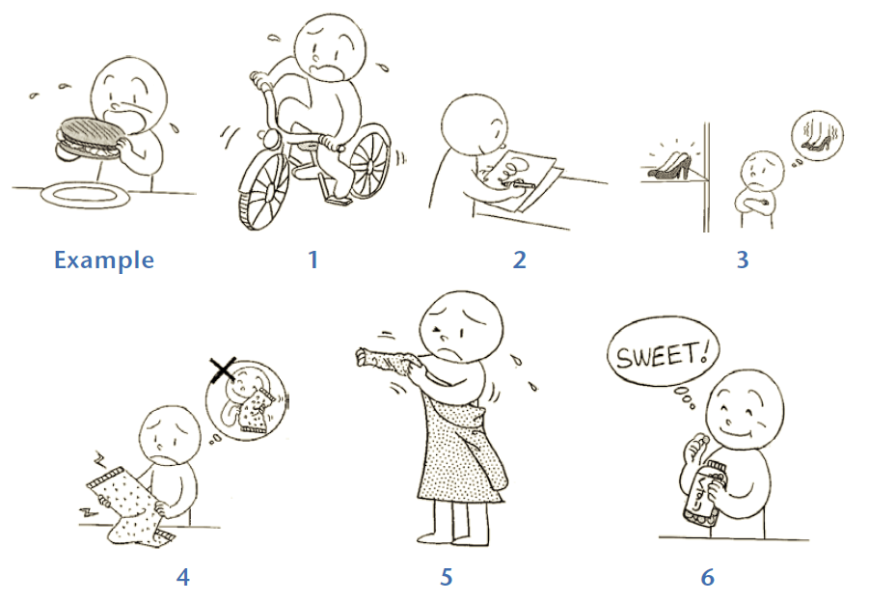
P281 Activity 1
乗りにくい
書きやすい
はきにくい
食べにくい
使いにくい
着にくい
飲みやすい

Slide 58
Vやすい／Vにくい

Slide 59
Vやすい／Vにくい

Slide 60
話しましょう
Tell what is easy or hard to do using the given verbs.
Ex. 食べる
サンドイッチは食べやすいですが、
とうふは食べにくいです。
食べる 作る 話す 書く 飲む 使う 分かる

Slide 61
文法３-A
Listing actions and states
using the plain form + し

Slide 62
Listing actions and states
(Plain form) + し
し lists two or more mutually compatible states or facts.
し can’t express a chronological sequence , while て-form can.
O 朝９時に起きて、シャワーをあびて、朝ごはんを食べます。
X 朝９時に起きるし、シャワーをあびるし、朝ごはんを食べます。

Slide 63
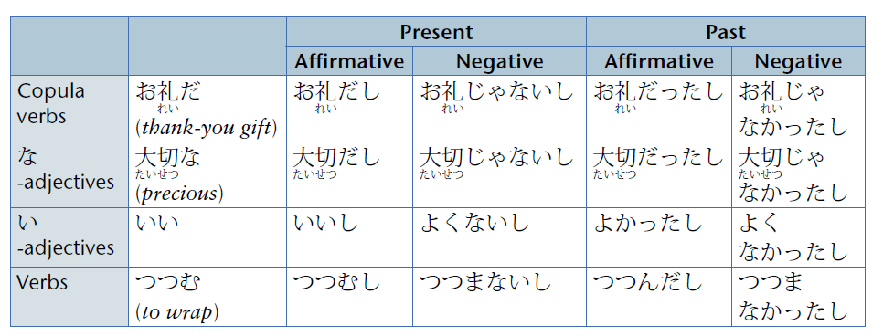
Listing actions and states
(Plain form) + し

Slide 64

プリンストン大学はどんな大学ですか。
有名（ゆうめい）です。
いい学生がたくさんいます。
キャンパスがきれいです。
授業料（じゅぎょうりょう）が高いです。
「し」を使って一つの文にしてみましょう。
プリンストン大学は、有名だし、いい学生がたくさんいるし、キャンパスがきれいですが、授業料が高いです。

Slide 65
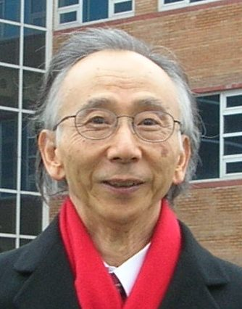
Listing actions and states
(Plain form) + し
まきの先生
ゆうめいです
おもしろいです
やさしいです
ゆうめいだし、おもしろいし、やさしいです。
和食（わしょく）
体にいいです
おいしいです
高いです。
体にいいし、おいしいですが、高いです。

Slide 66
「し」「が」を使って話しましょう
日本語の勉強はどうですか。
おもしろいし、たのしいです。
おもしろいし、たのしいですが、宿題が多いです。
宿題が多いし、勉強もたいへんです。
宿題が多いし、勉強もたいへんですが、おもしろいです。
•大学
•家族
•ホームタウン
•？？？

Slide 67
文法３-B
Implying a reason using the plain form + し

Slide 68

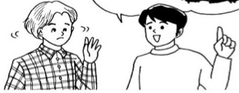
映画を見に行きたい！
X：週末、新しい映画を見に行かない？
Y：うーん、週末はたくさん宿題があるし、来週は
テストがあるし、わるいけど、また今度ね。

Slide 69
し／から／ので／ため
し can be used to imply a reason, instead of explicitly stating one. This usage is more indirect
than から or ので .
ので is a little more more formal expression than から. It is usually followed by statement, not
an expression such as command, invitation, request, suggestion, etc.
○寒いから、セーターを着た方がいいです。
×寒いので、セーターを着た方がいいです。
ために is usually followed by a statement that describes a noncontrollable situation. This is the most formal expression and it is seldom used in Informal conversation.
○雪が降ったために うんてんできませんでした。
×すしが好きなために 毎日食べます。
し indicates a reason more indirectly than から／ので／ため. し can be followed by any expression such as a statement, suggestion, invitation, etc.
あのレストランはサービスがわるいし、行かない方がいいです。
X:いっしょに晩ごはんを食べに行かない？
（Why don’t we go to eat dinner together?)
Y：うーん、お金ないし、宿題もあるし、また今度ね。
(well, I don’t have money, and I need to do HW, so maybe next time.)

Slide 70
Implying a reason using the plain form + し
Answer the questions using 「～し、～し、～」.
Examine the ideas in the cues and decide whether you want to answer in the affirmative or in the negative.
1. 日本に住みたいですか。
（物が高いです。人がたくさんいます。）
2. 今週はいそがしいですか。
（試験があります。宿題がたくさんあります。）
3. 来学期も日本語を取りますか。
（日本語のクラスはおもしろいです。先生もいいです。）
4. 秋休みは楽しかったですか。
（友達とあそびました。旅行しました。）
5. 今晩，パーティーへ行きますか。
（ちょっと気分がわるいです。昨日もパーティーへ行きました。）

Slide 71
Implying a reason using the plain form + し
１）＿＿＿＿＿し、＿＿＿＿し、ピクニックに行きませんか。
２）＿＿＿＿＿し、＿＿＿＿し、今日はあまり出かけたくありません。
３）＿＿＿＿＿し、＿＿＿＿し、私は さんが好きです。
４）＿＿＿＿＿し、＿＿＿＿し、昨日見たアパートはかりませんでした。
晴れています しんせつです きれいじゃなかったです
高かったです 雪がふっています おもしろいです
気分がよくありません 暖かいです

Slide 72
週末は？
Ａ：週末、 ない？
Ｂ：うーん、週末はちょっと、、、。
Ａ：何か予定があるの？
Ｂ：ううん、べつに予定はないんだけど、
し、 し、 んだ。
Ａ：そうか。じゃあまた今度ね。
Ｂ：うん、また今度ね。

Slide 73
文法４
Trying something using 〜てみる

Slide 74
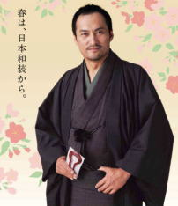
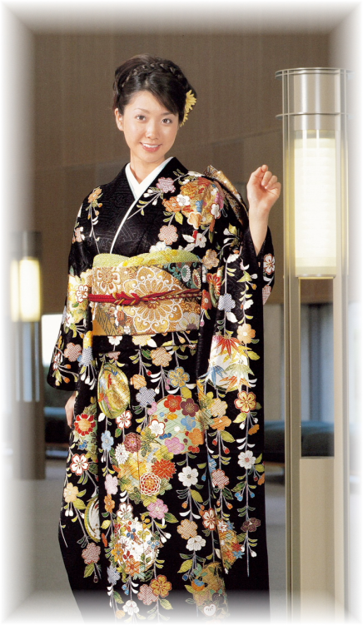
Try something using 〜てみる
着物を着てみたいです。
I want to try wearing a Japanese kimono.
In this usage, みる is written in Hiragana.

Slide 75
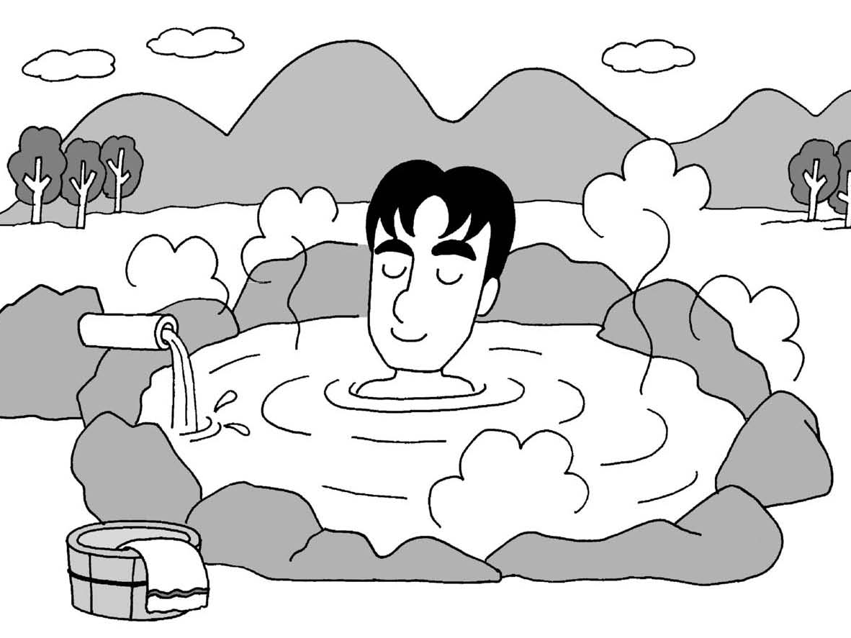
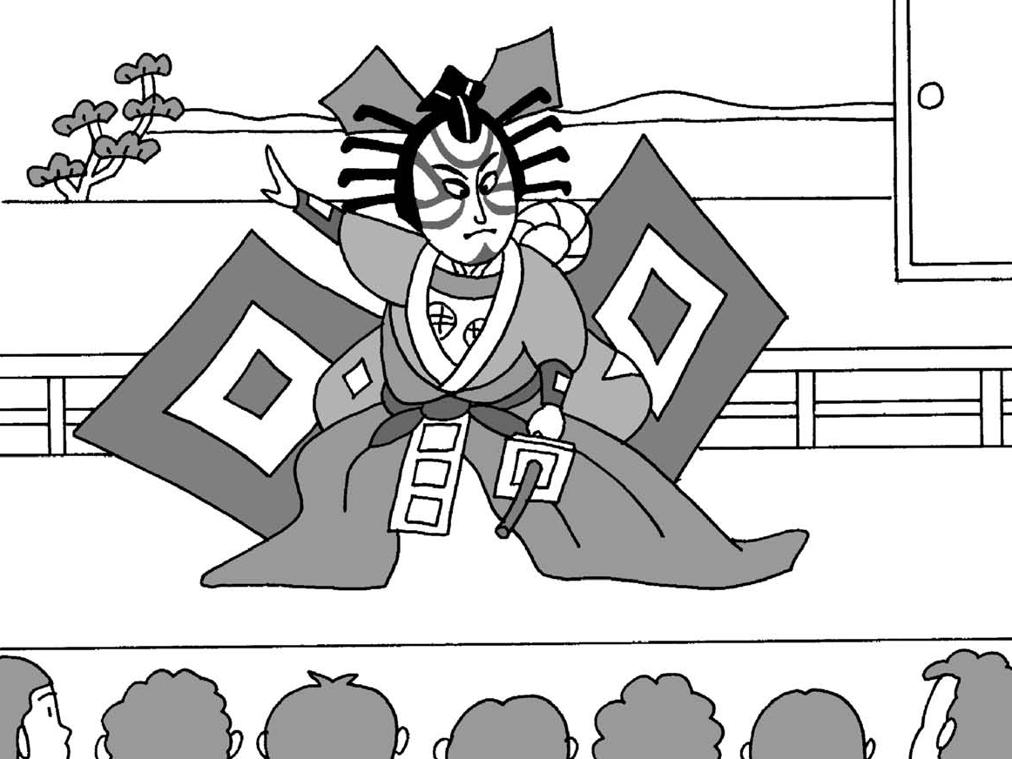




日本に行ったら
どんなことをしてみたいですか。
駅弁（えきべん）
温泉（おんせん）
歌舞伎（かぶき）
新幹線（しんかんせん）
トンカツ
カラオケ

Slide 76
文法５-A/B
A. Using direct quotes with と言う, 〜 say “〜”
B. Using indirect quote Xは（Yに）Clause (plain form) と言う,
X says (tells Y) that 〜

Slide 77

Direct quote
毎朝、一時間およぎます。
まきの先生は「毎朝、１時間およぎます。」と言いました。

Slide 78
Direct quote
まきの先生は「毎朝、１時間およぎます。」と言いました。
かぎかっこ (square brackets)
「 」と言いました。
A direct quotation simply repeats other’s word; it is enclosed by the Japanese quotation marks 「」and followed by と.

Slide 79
Indirect quote
＿＿＿＿＿＿＿＿と言いました。
plain
まきの先生は毎朝、１時間およぐと言いました。
Polite forms are changed to plain forms (because only the content of the message is conveyed).
Unlike English, the tense of the predicate always remain the same.
山田さんは３時に来ると言いました。
non-past past
Yamada-san said that he’d come at 3.
(Noun) 学生だと言いました。
(なadj.) しずかだと言いました。

Slide 80
Direct / Indirect quotes
In direct quotes...
  →place inside quotation marks「 」.
In indirect quotes...
  →the quoted clause must end with the plain form.
  →Final sentences particles except for かare omitted from the indirect quote.
Ex.田中さんは「ここはしずかですね。」と言いました。
田中さんはここはしずかだと言いました。

Slide 81

Indirect quote: 〜と言いました
Indirect quote: 〜と言いました

Slide 82

Indirect quote: 〜と言いました
Make up your own quote for the following people.

Slide 83
In an indirect quote...
To quote a question..
  →Use 聞く instead of 言う
  ジョンさんは、アリスさんは田中さんのGFかと聞いた。
To quote an answer…
  →use either 答える or 言う
  私は、アリスさんは田中さんのGFだと答えた。

Slide 84
In an indirect quote...
The plain present affirmative form of the copula verb,だ, must be deleted before the question particle.
Ex.
いいですか。
山川さんは明日の天気はいいかと聞きました。
きれいですか。
その旅館はきれい かと聞きました。
だ

Slide 85


Report what the following people said, using indirect quote.
今週はいそがしいかと聞きました
１．今週はいそがしいですか。
２．学生ですか。
３．明日は晴れですか。
４．どこに住んでいますか。
学生かと聞きました。
明日は晴れかと聞きました。
どこに住んでいるかと聞きました。
たま木
今週はいそがしいと答えました。
１．はい、いそがしいです。
２．はい、学生です。
３．いいえ、明日は晴れじゃありません。
４．東京に住んでいます。
学生だと答えました。
明日は晴れじゃないと答えました。
東京に住んでいると答えました。
のだめ

Slide 86
練習しましょう
You are thinking of going on a trip to Japan for two weeks and are gathering some information. Your friends says the following. Confirm the information using indirect quotes. Use both casual and polite speech.
Ex:飛行機（ひこうき）はANA (All Nippon airways)がいいよ。
飛行機はANAがいいと聞きましたが、本当（ほんとう）ですか。
飛行機はANAがいいって聞いたけど、本当？
１）お中元は、七月に送ります。
２）日本では、結婚祝いにナイフを送ってはいけません。
３）日本の携帯（けいたい）電話の方がアメリカの携帯電話よりべんりです。
４）自動販売機（じどうはんばいき）でたばこやビールが買えます。
５）？

Slide 87
文法５-C
XをYという, call XY

Slide 88

おぼえていますか。

Slide 89


XをYと言う(call XY)
A: What is this flower called in Japanese?
この花は(orを)日本語で何と言いますか。
B: It is called sakura.
さくらと言います。
The particle と indicates that the preceding clause is a quoted clause or phrase.
In colloquial speech, the particle と is often replaced by って。
—X：この漢字、なんて読むの？
Y：「はな」って読むんだよ。
ーアリスはこのねこをミッキーってよんでるのよ。

Slide 90
文法５-D
X という Y, Y called X

Slide 91

XというY(Y called X)
という is written in hiragana instead of kanji.
( )という（ ）を知っていますか。
proper noun category noun
みやざきはやお
えいがかんとく

Slide 92
XというY(Y called X)
The noun Y indicates a general category such as a person, place, name, etc., and X indicates a specific instance of Y.
A A university called the University of Tokyo
B A museum called the Smithsonian
C A hotel called Mirage
D The species of flower called rose
東京大学という大学
スミソニアンというはくぶつかん
ミラージュというホテル
ばらという花

Slide 93


XというY(Y called X)
A：ＸというＹを知っていますか。
B：ええ、よく知っています。
いいえ、あまり知りません。
ＸというＹは知りませんが、～というＹは知っていますよ。
七人のさむらい
うただひかる

Slide 94
話しましょう
Ask your partner if he/she knows about the following places and things.
Ex. 山田さん
山田さんという人を知っていますか。
山田さんって人知ってる？
デニーズ ／ かつどん ／ 横浜（よこはま）
ハイアット ／ 楽天（らくてん） ／ ？？？

Slide 95
上手な聞き方

Slide 96

Ｐ２９４ 上手な聞き方

Slide 97

Ｐ２９４ 上手な聞き方

Slide 98

Ｐ２９４ 上手な聞き方

Slide 99

Ｐ２９４ 上手な聞き方

Slide 100
聞き上手話し上手
Phrases used when giving or receiving gifts

Slide 101

おくり物を
あげたりもらったりする時に使う言葉
日本で、おくり物をあげたりもらったりする時にどんな言葉をよく使うか知っていますか。

Slide 102
おくり物を
あげたりもらったりする時に使う言葉
A: これ、つまらないものですが、どうぞ。
これ、おみやげ（プレゼント、母が作ったん、 母が送ってきたん）です。どうぞ。
B: そんな、気をつかわないでください。
A: ほんの気持ちですから…
たいしたものじゃありませんから….
ほんの少しですから…
B: そうですか。
じゃあ、いただきます。
ありがとうございます。

Slide 103
おくり物を
あげたりもらったりする時に使う言葉
A: これ、つまらないものですが、どうぞ。
B: そんな、気をつかわないでください。
A: ほんの気持ちですから…
B: そうですか。じゃあ、いただきます。

Slide 104

おくり物を
あげたりもらったりする時に使う言葉
A: これ、おみやげ（プレゼント、母が作ったん、 母が送ってきたん）だけど….
B: そんな、気（を）つかわないで…
A: （ほんの）気持ちだから…
たいしたものじゃないし….
少しだけだから…
B: そう。じゃあ、ありがとう！

Slide 105
ロールプレイ
あなたは東京でホームステイをしている学生です。
友達とディズニーランドに行ったので、おみやげをホストファミリーのために買って来ました。
お母さんが送って来たおかしを、クラスメートにあげます。

Slide 106
漢字１
犬花形服辞礼祝誕自転運

Slide 107
読んでみましょう
犬
花
辞書
人形
自分
運動
お礼
結婚祝い
自転車
運転免許証
誕生日

Slide 108
読んでみましょう
子供の時におばあさんからもらった人形は、今も持っています。
アパートから体育館まで自転車で行きます。
誕生日のお祝いに辞書をもらいました。
先週、会社を辞めたので、新しいしごとをさがしています。
婦人服売り場はどこですか。
アメリカの運転免許証を持っていませんから、運転出来ません。

Slide 109
答えましょう
誕生日に何をしてもらいたいですか。
卒業祝いは、何がほしいですか。
よく運動しますか。
まきの先生が書いた文法の辞書をつかったことがありますか。
犬やねこをかっていますか。

Slide 110
漢字２
動使写真絵雑誌音楽世取

Slide 111
読んでみましょう
絵
世話
写真
真っすぐ
大使館
使う
雑誌
音楽
楽しい
動物園
取る

Slide 112
読んでみましょう
私のしゅみは、写真をとることです。
大使館にびざを取りに行きます。
日本語の雑誌や新聞が読めるようになりたいです。
セントラルパークの中に、動物園があります。
びじゅつ館でピカソの絵を見ました。
えさをやったり、公園にさんぽにつれて行ったり、犬の世話をするのは大変です。

Slide 113
答えましょう
旅行をする時、よく写真をとりますか。
どんな音楽が好きですか。
日本語三
年生の授業を取りたいと思っていますか。
大学に入学してから、どんな人にお世話になりましたか。

Slide 114
上手な読み方

Slide 115

P301 Making strategic inferences

Slide 116

P301 Making strategic inferences
日本では、フォーマルな状況（じょうきょう：situation）で人の家を訪ねる（たずねる：to visit）時、どんなマナーがあると思いますか。

Slide 117


P301 Making strategic inferences

Slide 118
読む前に
あなたの国では どんな時に贈り物をしますか。
結婚祝いや しゅうしょく祝いには どんな物をあげますか。あげてはいけない物がありますか。
贈り物をする時、何と言いますか。
贈り物をもらう時、何と言いますか。
贈り物をもらった後で、よく何をしますか。

Slide 119
言葉のリスト
目的（もくてき）：purpose
〜によって：depending on
例えば（たとえば）：for example
包丁（ほうちょう）：kitchen knife
切る（きる）：to cut
仲（なか）：relationship, terms
お葬式（おそうしき）：funeral
宗教（しゅうきょう）：religion
お返し（おかえし）：reciprocation, return gift
半分（はんぶん）：half
値段（ねだん）：price

Slide 120



Slide 121


読んだ後で
前で

Slide 122
読んだ後で

Slide 123
おくり物を
あげる時
おくり物を
もらう時

Slide 124

読んだ後で

Slide 125
おくり物を
あげる時
おくり物を
もらう時

Slide 126
話しましょう
あなたの国と日本のおくり物のマナーは、何が同じですか。何が違いますか。

Slide 127

お礼の手紙を書いてみましょう

